Slide 1

Proaktivno otkrivanje nezgoda
Tamara Davidović, 2019270996
Univerzitet Singidunum
Osnove digitalne forenzike, predmetni projeat 1

Slide 2

Definicija proaktivnog otkrivanja incidenatta
Uvod i prezentacija o snabdevaju inforamcijama
Objašnenje tehnologije koja se koristi u AbuseHelper-u

Slide 3

Proaktivno otkrivanje incidenta
Proaktivno otkrivanje incidenta je proces otkrivanja zlonamernih aktivnosti u izbornoj jedinici CERT-a putem alata za interno nadgledanje ili spoljnih službi koje objavljuju informacije o otkrivenim incidentima pre nego što pogođeni postanu svesni problema.
Efikasno proaktivno otkrivanje incidenata mrežne bezbednosti jedan je od temelja efikasnih mogućnosti CERT-servisa.
CERT (Computer Emergency Response Team): skraćenica koja je prihvaćena od strane stručne javnosti i prepoznata kao ustaljeni naziv za sektor koji se bavi informacionom bezbednošću. U tom smislu, u skladu sa zakonskim ovlašćenjima, Nacionalni CERT prikuplja i razmenjuje informacije o rizicima koji se tiču bezbednosti u informaciono-komunikacionim (IKT) sistemima, kao i događajima koji ugrožavaju bezbednost IKT sistema i u vezi sa tim obaveštava, upozorava i savetuje lica koja upravljaju IKT sistemima na teritoriji Republike Srbije, kao i njenu javnost.

Slide 4
Uvod i prezentacija o snabdevanju inforamacijama
Većina spoljnih usluga nudi podatke o incidentima u obliku IP adrese, URL-a, domena ili malvera povezanog sa određenom zlonamernom aktivnoošću.
Ponekad su ponuđeni osetljivi podaci kao što su ukradeni logovi korisnika ili podaci o kreditnoj kartici.
Neke usluge takođe mogu da nude upozorenje o apstraktim oblicima u zavisnosti od modela otkrivanja koji se interno koriste u usluzi.

Slide 5
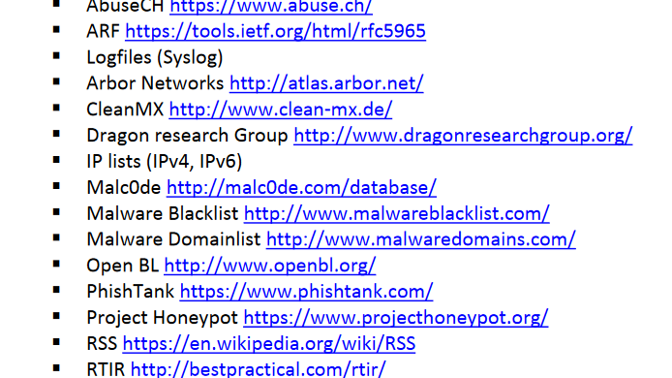
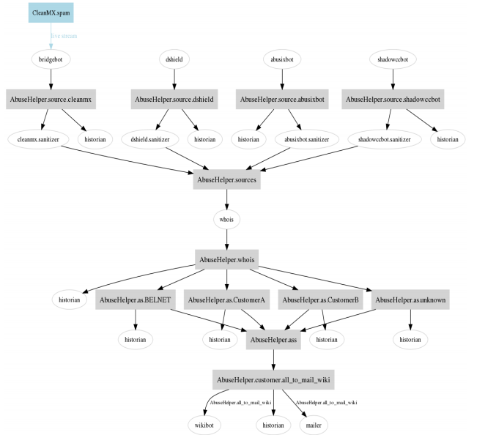
Objašnjenje tehnologije koja se koristi u programu AbuseHelper
AbuseHelper je napisan u Python programskom jeziku i razvijen je oslanjajući se na XMPP potokol (nije obavezan) i agente.
Servis je razvijen da obezbedi okvir na kojem timovi koji su zaduženi za reagovanje na incidente mogu da izgrade sopstvene sisteme i procese rukovanja.

Slide 6
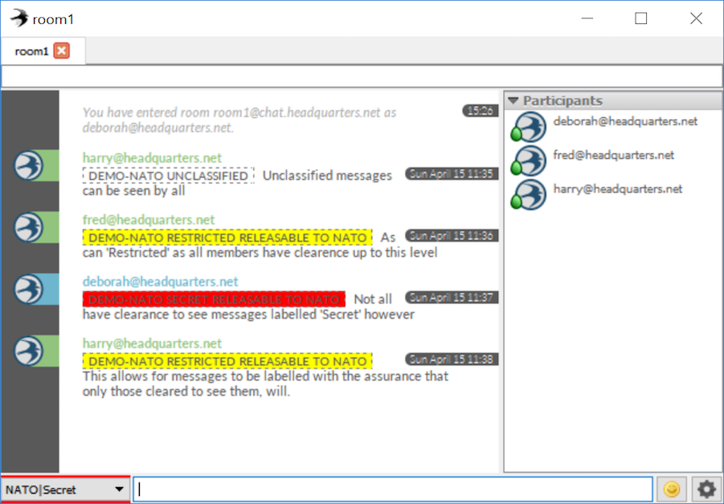

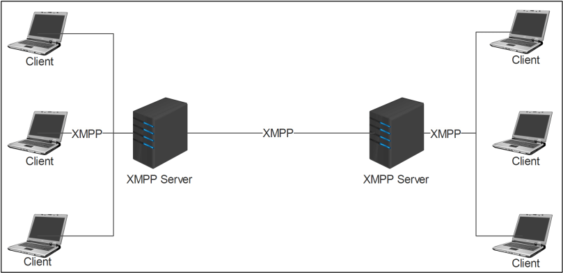
XMPP protokol
Prikaz sobe u XMPP prtokolu

Slide 7
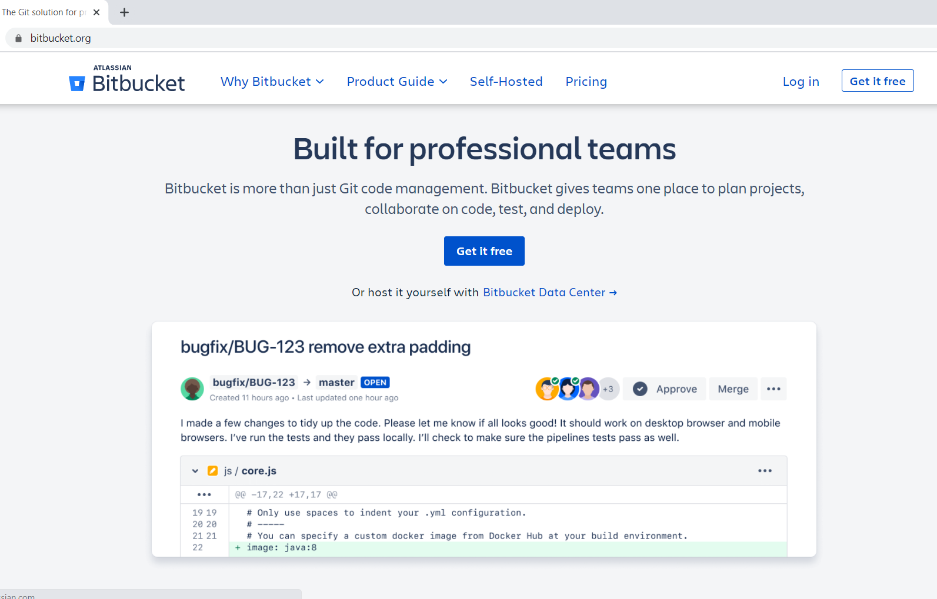
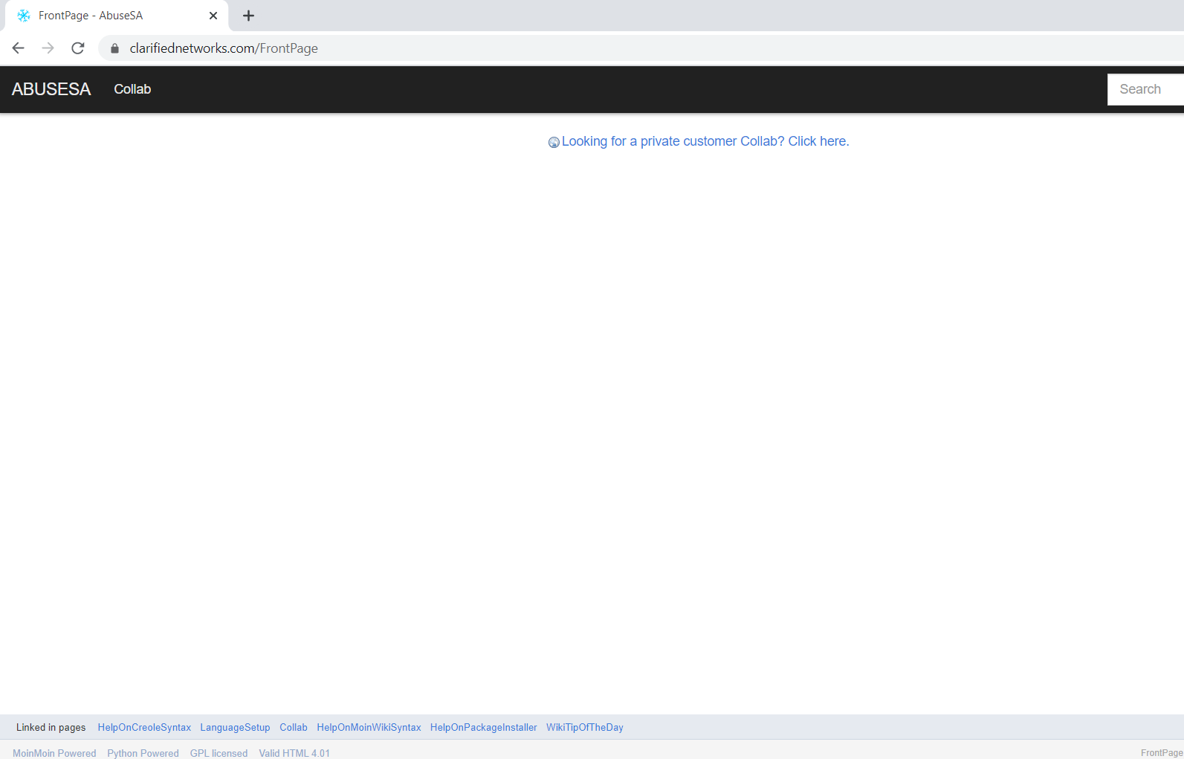
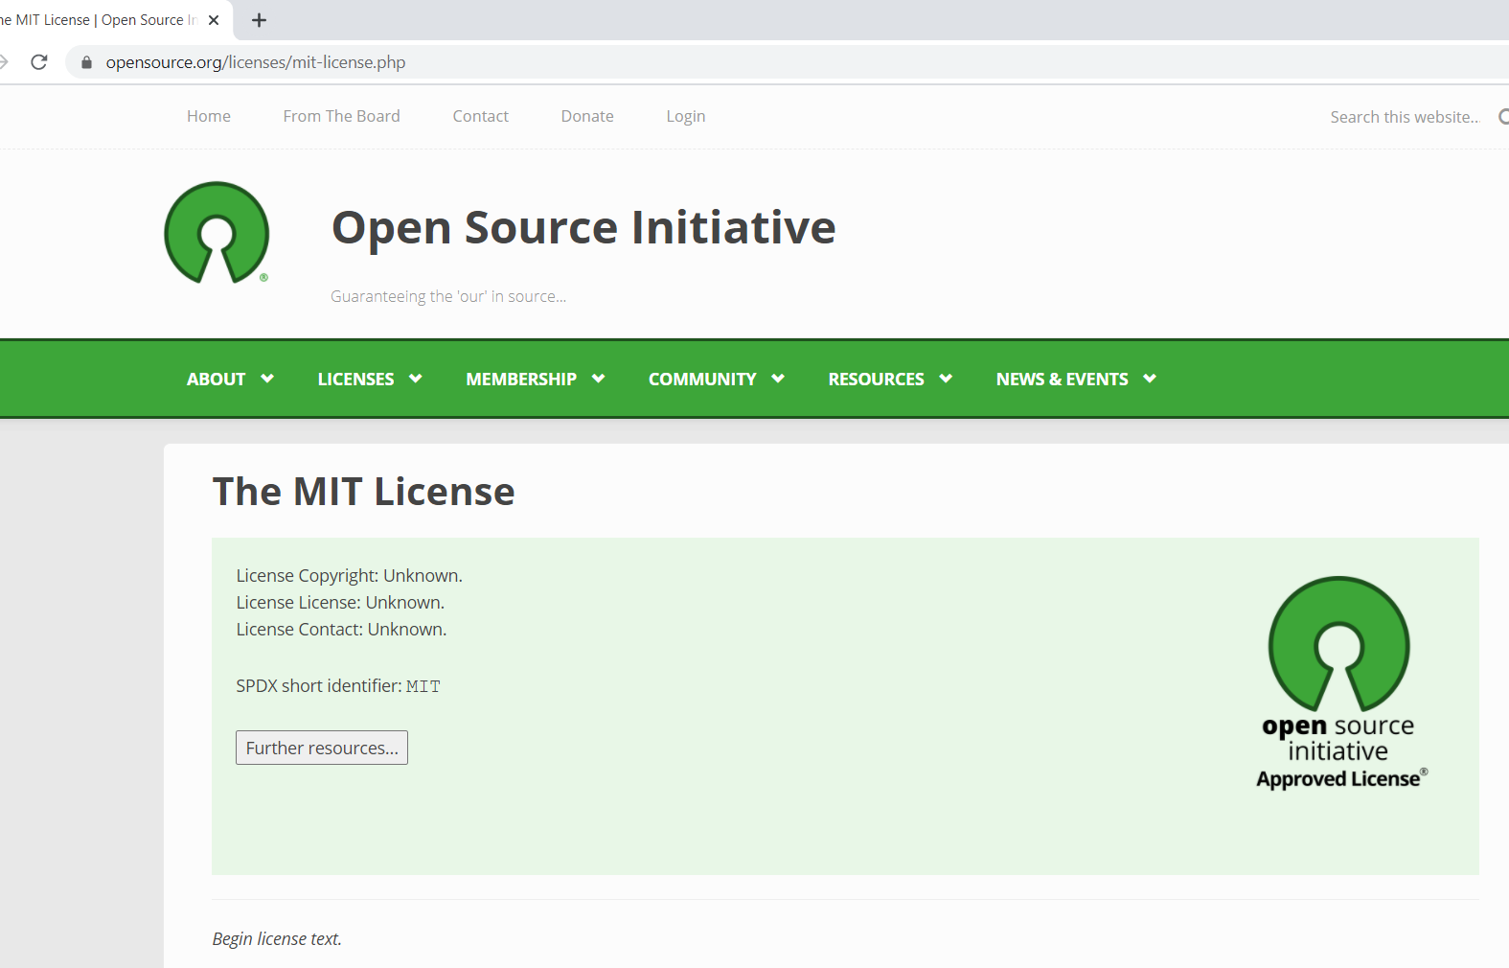
https://opensource.org/licenses/mit-license.php
MIT LICENCA
https://www.clarifiednetworks.com/FrontPage
Clarified Network Oy
https://bitbucket.org/clarifiednetworks/abusehelper/issues?status=new&status=open
Bitbucket

Slide 8

Komponente vazne za pokretanje AbuseHelper-a
Ejabber Deamon je komunikacioni kanal za AbuseHelper, on je krucijalan za razmenu informacija između botova i korisnika. Instaliran je iz Ubuntu repozitorijuma ali se moraju odraditi neke osnovne promene u konfiguraciji.
Instalacija Ejabber Damona
Instalacija AbudeHelpera
Pokretanje AbuseHelpera
Pokretanje Jabber klijenta

Slide 9
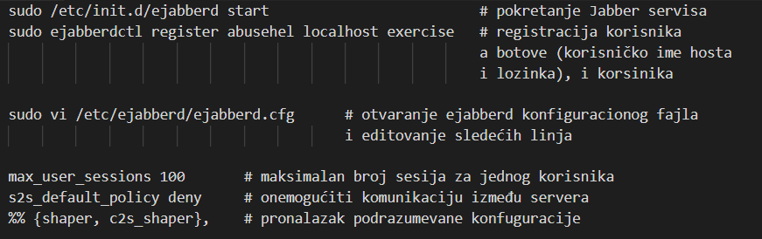
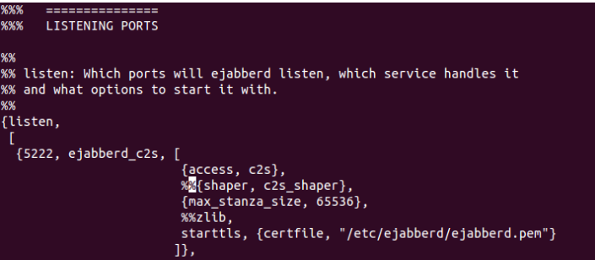
Ejabber Daemon – komande za instliranje I konfigurisanje

Slide 10
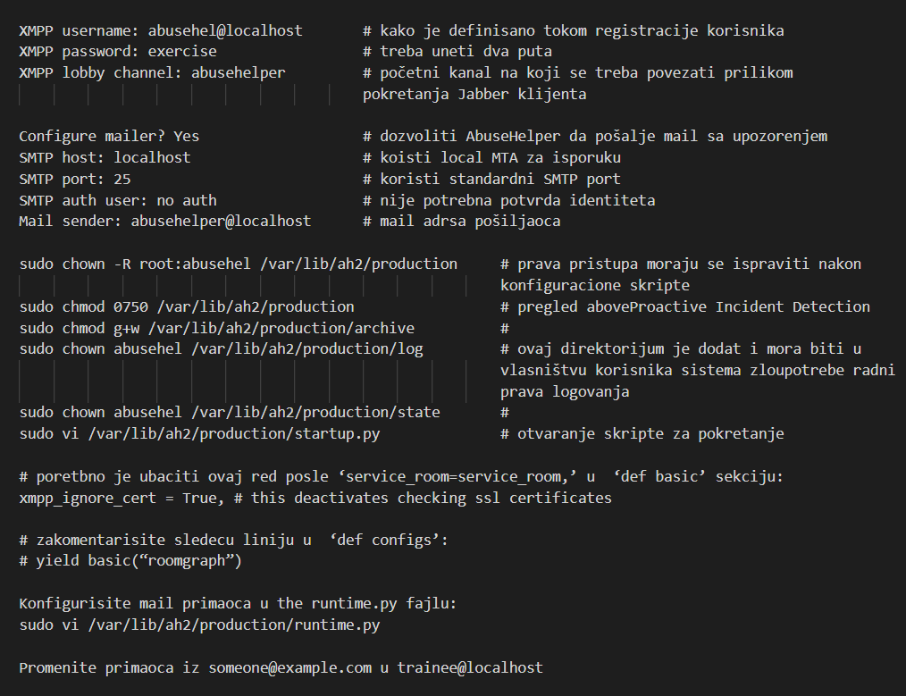
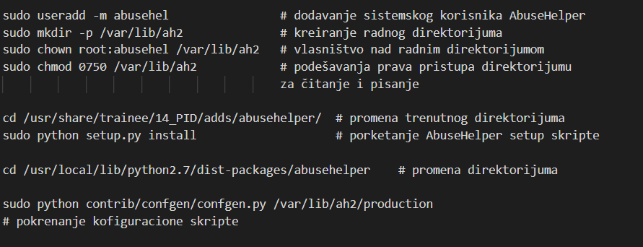
AbuseHelper – komande za instaliranje i kongigurisanje

Slide 11
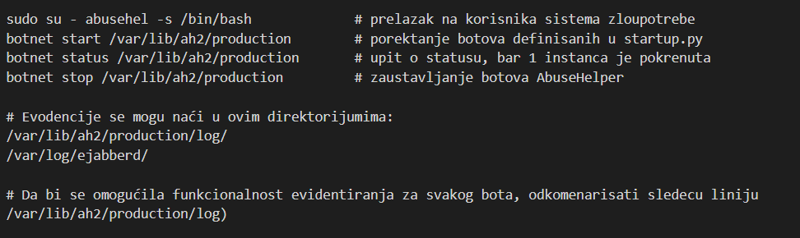
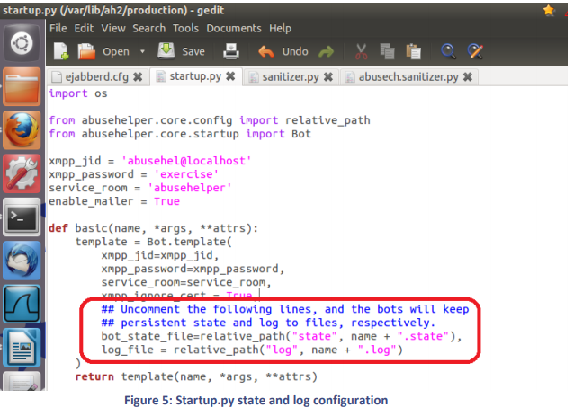
AbuseHelper – komande za pokretanje

Slide 12
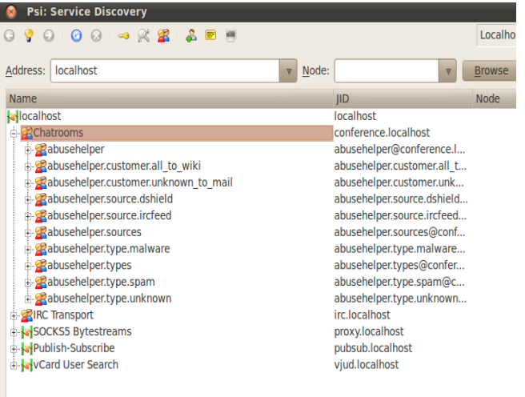
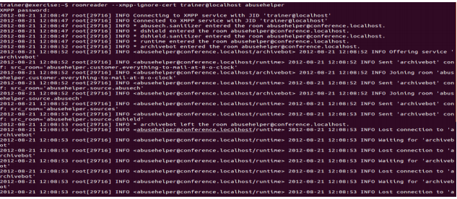
Jabber klijent – komande za pokretanje
Pstoji nekoliko Jabber klijenata, prikazan je Psi+ (grafički klijent),
Slika prikazuje funkciju otkrivanja usluge:
Roomreader

Slide 13
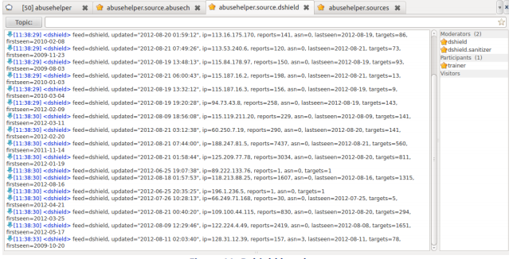
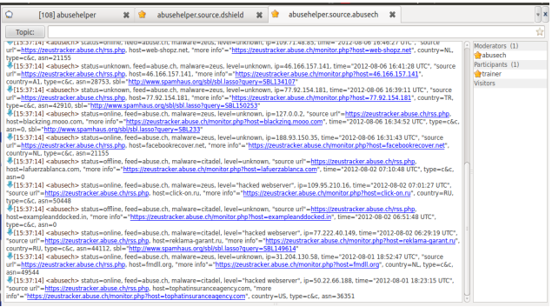
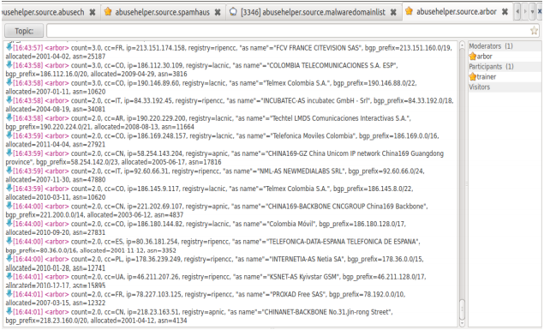
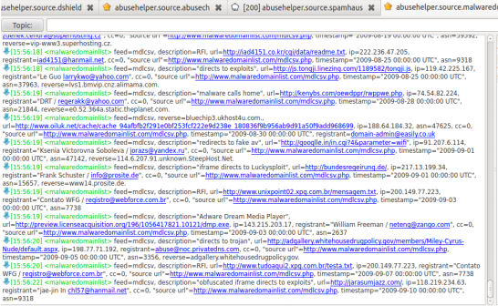
Rad sa AbuseHelper-om
Podaci Dshield bot-a
Podaci AbuseCH bot-a
Podaci Arbort bota-a
Podaci sa liste malvera

Slide 14
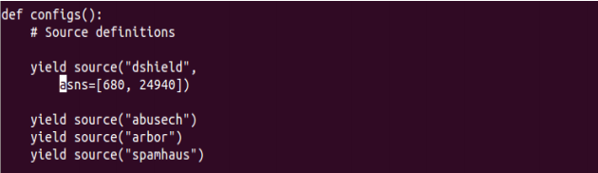
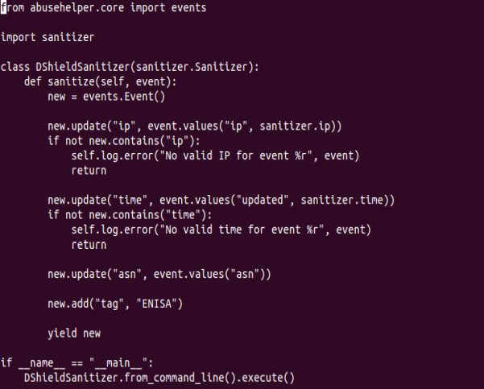
Filtriranje izveštaja podataka
Postoje raličiti načini za filtriranje dolaznih informacija kako bi bili relevantni za organizaciju infrastrukture.
ASN
Skripte su dostupne na:
/var/lib/ah2/production/custom//var/li
Dshield sanitizer dodat sa oznakom

Slide 15
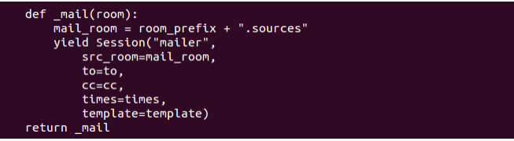
Dodavanje pravila za filtriranje
Pravila u rules in runtime.py
Prilagođena pravila

Slide 16
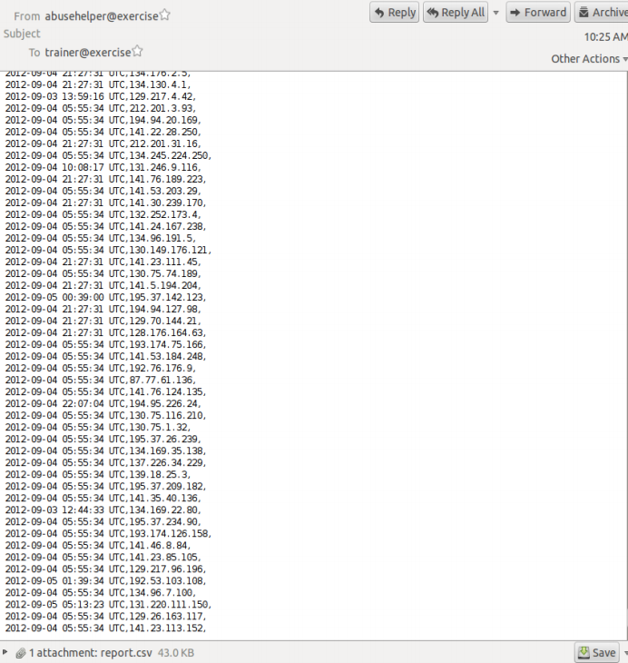
Primer izveštaja
Da bi došli do ovog prikaza možda će biti potrebno da prvo otvorite mail iz komandne linije uz pomoć uslužnog programa za mail

Slide 17
IZVORI:
www.enisa.europa.eu
www.cert.rs
www.digitalocean.com/community/tutorials/how-to-install-ejabberd-xmpp-server-on-ubuntu

Slide 18
Hvala na pažnji!

